Slide 1

Název školy | ZÁKLADNÍ ŠKOLA, JIČÍN, HUSOVA 170
Číslo projektu | CZ.1.07/1.4.00/21.2862
Číslo a název klíčové aktivity | 3.2 Inovace a zkvalitnění výuky prostřednictvím ICT
Název DUM: VY_32_INOVACE_ IX _2_19_ Vor dem Besuch
Šablona číslo: IX Sada číslo: 2 Pořadové číslo DUM: 19
Autor: Mgr. Radmila Sálová

Slide 2
Anotace: Seznámení s okolím města.
Očekávaný výstup: Dokáží podat návštěvníkům stručné informace.
Druh učebního materiálu: prezentace
Typická věková skupina: 13 – 15 let
Klíčová slova: die Burg, die Allee, der Lustgarten, die Burgruine, die Felsenstadt
Pomůcky a materiál: PC, sešit

Slide 3
Metodické zhodnocení a popis práce s digitálním učebním materiálem:
Před příjezdem návštěvy z partnerské německé školy si žáci rozšíří slovní zásobu ( témata ještě nebyla probírána ).
Část plánovaných akcí bude společná, některé budou absolvovat sami se svým hostem. Materiál slouží jako základní informace k výletům do nejbližšího okolí.
Jedná se o 4.část. (1. jídlo a pití, 2. náš byt, 3. naše město )

Slide 4
Umgebung unserer Stadt
Jičín ist das Eingangstor in das Böhmische Paradies. Große Pläne mit der Stadt hatte der Generalissimus Herzog Albrecht Eusebius von Waldstein. Er machte Jičín zur Hauptstadt seines friedländischen Herzogtums.
Das Renaissanceschloss baute er in seine frühbarocke Residenz um und verband sie mit dem Lustgarten Libosad sowie der barocken Loggia über eine zwei Kilometer lange vier- reihige Lindenallee.

Slide 5
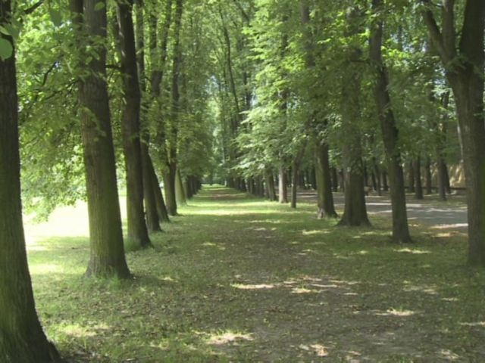
Lindenallee

Slide 6
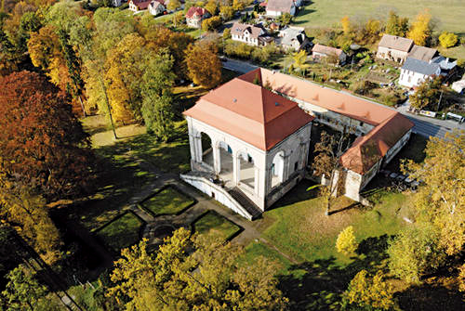
Lustgarten Libosad

Slide 7
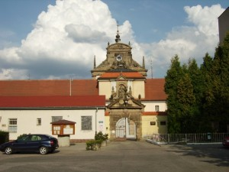
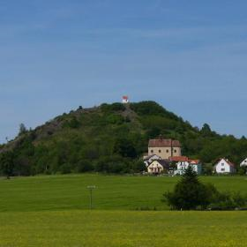
In dieser Richtung können wir bis zum Kartäuserkloster Valdice kommen. Zurück nach Jičín gehen wir über den Hügel Zebín mit der weißen Kapelle der hl. Magdalena. Von dort aus ist eine schöne Aussicht.

Slide 8
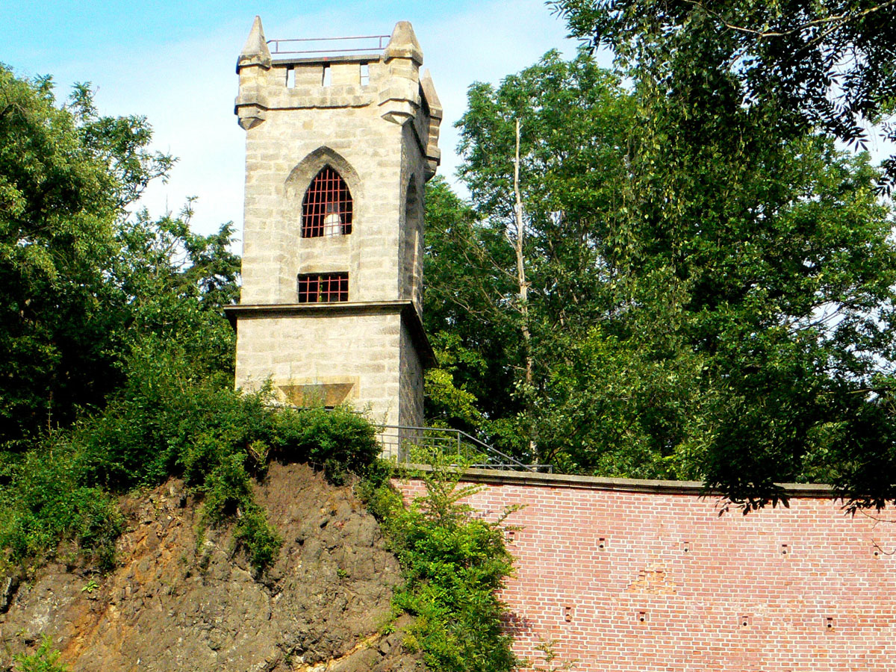
Wir gehen weiter über den Hügel Čeřovka. Hier befindet sich der älteste Aussichtsturm im Böhmischen Paradies – Milohlídka. Sie rührt aus dem Jahre 1843 her.

Slide 9
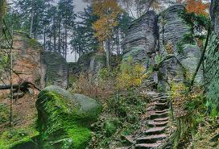
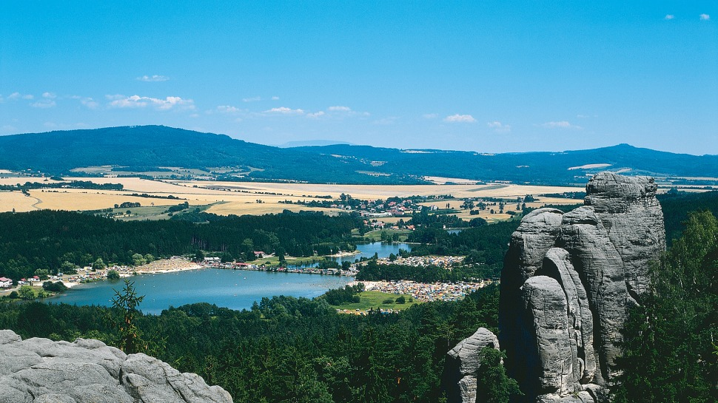
Unweit der Stadt gibt es Zeltlager Jinolické rybníky und die Felsenstadt Prachovské skály. Die Felsenstadt gehört zum Naturschutzgebiet des Böhmischen Paradies.

Slide 10
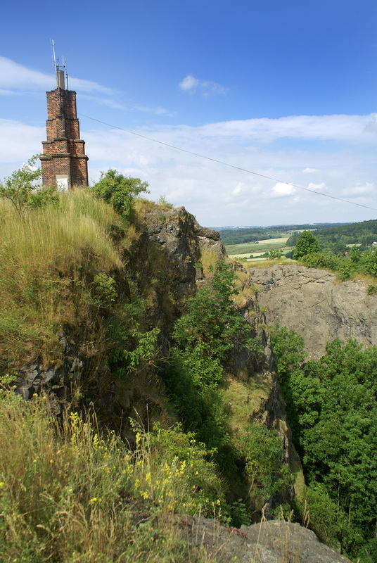
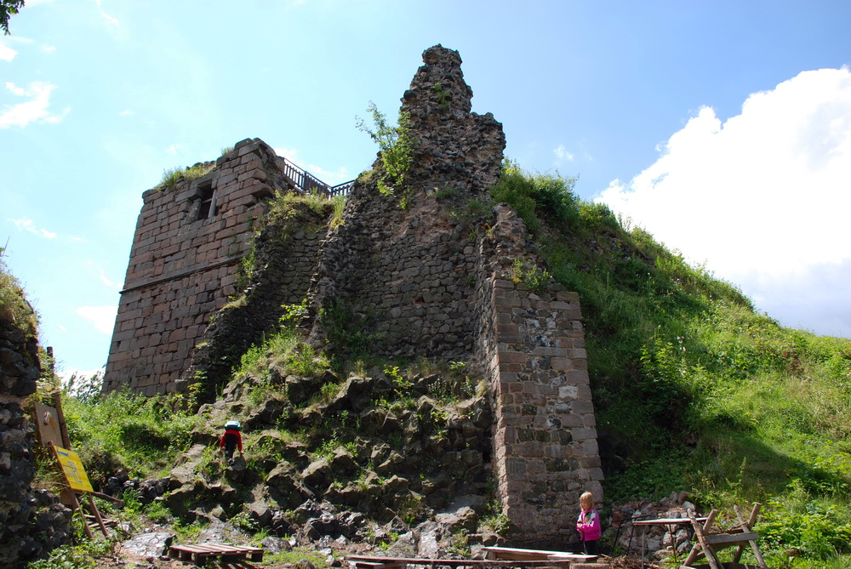
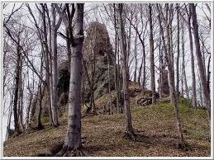
Die Umgebung die Stadt zieren die Gipfel der Burgruinen Veliš, Kumburk und Bradlec.

Slide 11
Použité zdroje:
http://www.infoportaly.cz/public/images/foto_clanku/1201/stredni-1-lipy-se-kacet-nebudou.jpg
http://www.casopis.ochranaprirody.cz/res/data/031/003922_05_015024.jpg
http://www.liberecky-kraj.cz/galerie/82061_280_280_4.jpg
http://www.odsouzeni.estranky.cz/img/picture/333/v%C4%9Bznice-Valdice-s-kostelem.jpg
http://www.geopark-ceskyraj.cz/databaze/files/21/01.jpg
a fotografie z rodinného archivu

